Slide 1
Présentation d’un jeu: Build Robot
Groupe 7: Luca Reis de Carvalho, Benjamin le Guillou, Claude André Alves, Guillaume Vetter, Oussama Lagha

Slide 2
Introduction
But:développer un jeu en utilisant le pattern Builder.
Fait partie du “Gang of Four”.
Il permet une solution aux problèmes suivants:
Comment définir une classe qui permet la construction de différentes représentations d’un objet complexe?
Comment une telle classe peut-elle être simplifiée?
Solutions proposées:
Encapsuler la création et l’assemblage dans une classe séparée, “Builder”.
La classe délègue donc la création d’un objet à une classe spécifique.

Slide 3
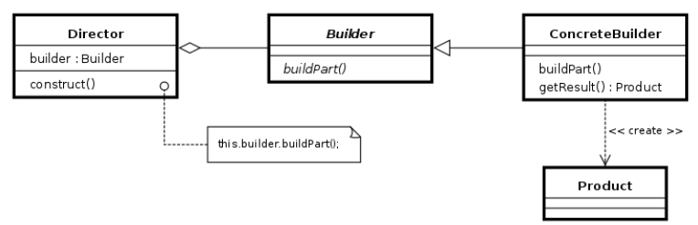
Definition
Le but du modèle Monteur est de séparer un objet complexe de sa représentation.
Ainsi, un seul processus de construction permet plusieurs représentations.

Slide 4
Présentation Générale
Construire des robots pièces par pièces.
Chaque pièce a des statistiques différentes.
Validation du robot.
Une fois la validation terminée, le robot se bat contre un autre robot aléatoire.
Combat automatique.

Slide 5
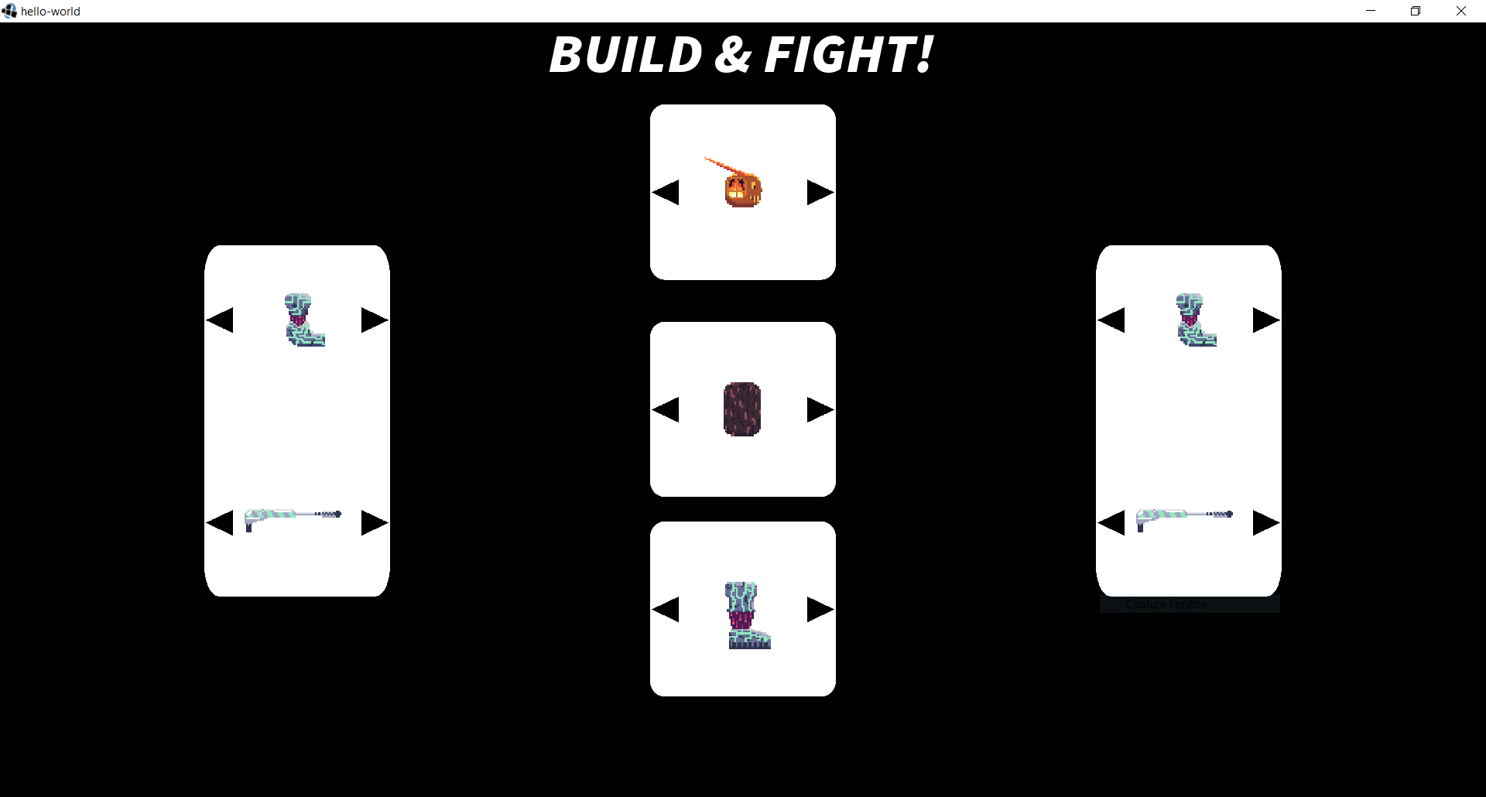
Screen de l’éditeur

Slide 6
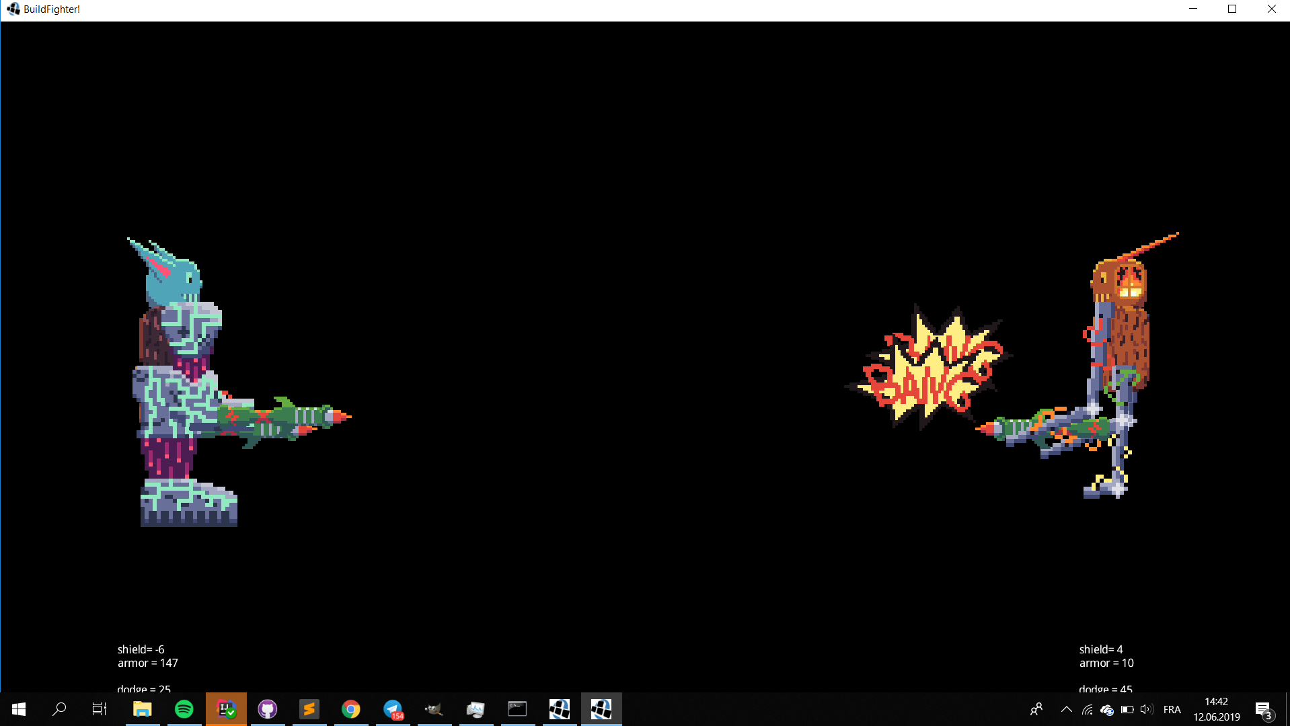
Screen du jeu

Slide 7
UML Comparatif
C.F. Slyum

Slide 8
Classe Robot:
Classe représentant un robot.
Contient chaque partie du robot.
Chaque partie est construite par un builder adéquat.
Tirer sur l’autre robot avec leurs armes.

Slide 9
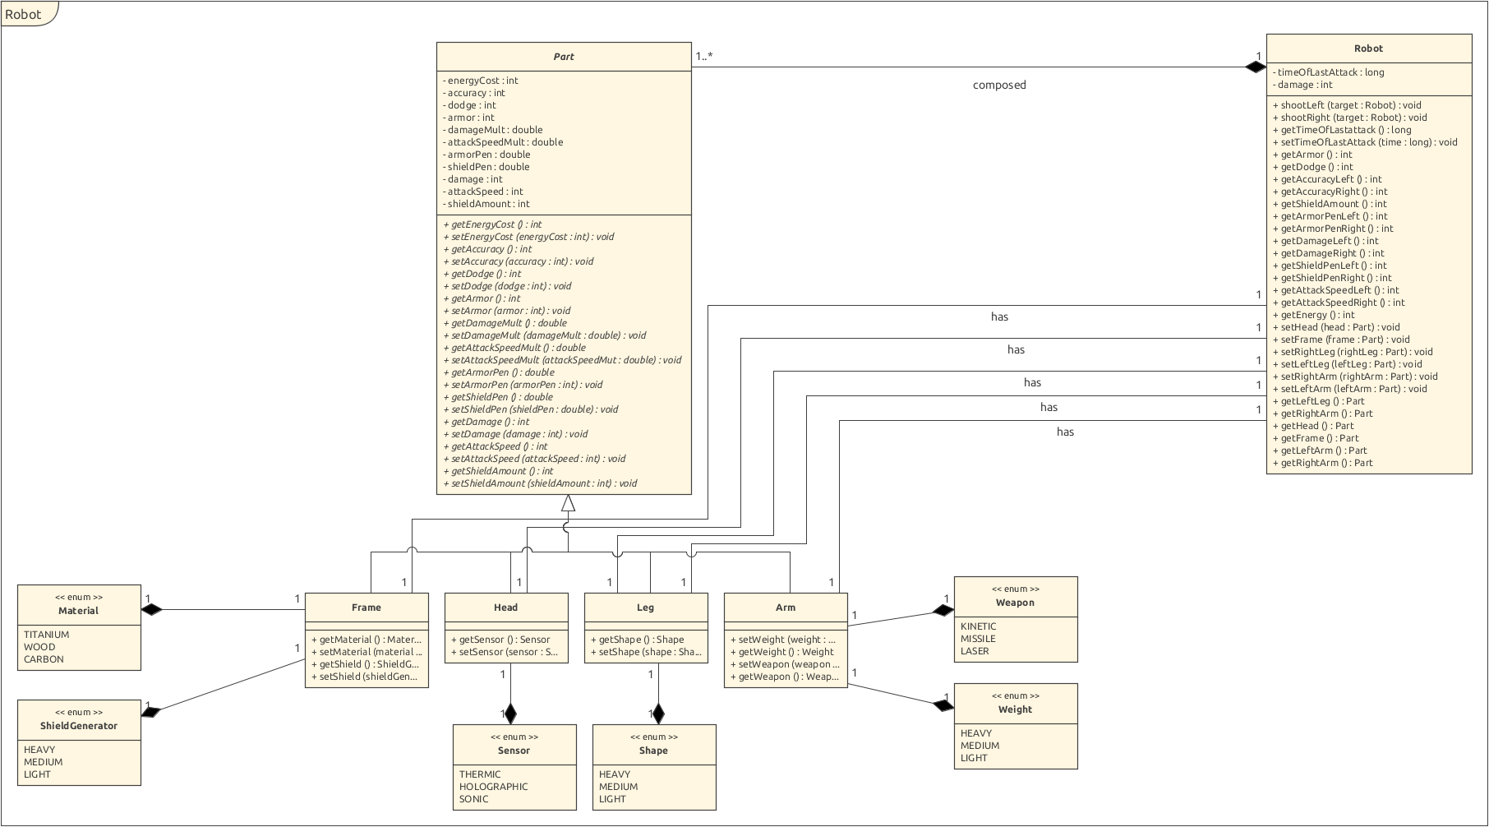

Slide 10
MyGdxGame
Permet la gestion du jeu.
Génère les différentes fenêtres du jeu.
Appelle la création du robot.
Appelle les fonctions de combat.
Permet de dessiner les objets.

Slide 11
Difficultés rencontrées
Difficultés à implémenter les builders.
Affichage et combinaison des différents éléments.
Manque de ressources graphiques.

